Slide 1
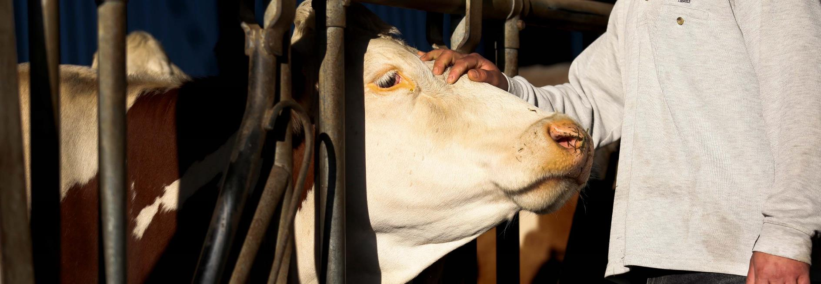
Etat des lieux des protéines à destination de l'alimentation animale en AuRA Apports des 1ers résultats d'AuRA Protéines
Webinaire 12 février 2024

Slide 2
ORDRE DU JOUR
Présentation du projet AuRA Protéines
Perception des attentes et besoins des éleveurs sur leur autonomie protéique
Joséphine De Lavigne (Végépolys Valley)
D'autres projets sur la thématique protéines en région
Alice Berchoux (Idele), Christophe Berthelot (CERAQ), Jean-Pierre Manteaux (CA26), Aurore Saison Gaulier (CRA AURA), Fabien Sevin (La Coopération agricole) et Mathilde Pilard (CRA AURA)
Mathilde Pilard (CRA AURA)
Alice Berchoux (Idele) et Fabien Sevin (La Coopération agricole)
Etat des lieux des besoins et de la production en protéines en région et perspectives d'améliorations

Slide 3
Autonomie protéique des élevages d’Auvergne Rhône-Alpes

Slide 4
Le projet AuRA Protéines
Projet sur 3 ans démarré en 2023
OBJECTIFS :
Evaluer le degré d'autonomie protéique de la filière herbivore sur la région et recenser les besoins des agriculteurs
2. Mobiliser et structurer des collectifs d'agriculteurs
3. Diffuser et vulgariser les résultats tant pour les éleveurs que les conseillers afin de :
Promouvoir des solutions agroécologiques d’accroissement de l’autonomie protéique et d’adaptation au changement climatique
Adapter les systèmes d'élevages ruminants vers davantage d'autonomie protéique

Slide 5
Le projet AuRA Protéines
Action 1 : Estimer le degré d’autonomie protéique régionale
(janvier à décembre 2023)
Coordination :
Fabien Sevin (La coopération agricole)
Action 3 : Tester et faire approprier des solutions agronomiques et zootechniques par un réseau de fermes pilotes
(fév. 2023 à août 2025)
Action 2 : Constituer et animer un réseau d’acteurs sur la problématique de l’autonomie protéique des élevages de ruminants
(janv. 2023 à déc. 2025)
Coordination :
Julien Fradin et Baptiste Drut
(Idele)
Coordination :
Clémence SIGAUD (CRA AURA)
Action 4 : Piloter le projet et transfert des résultats
(janvier 2023 à décembre 2025)
Pilotage général du projet :
Alice Berchoux (Idele) et Mathilde Pilard(CRA AURA)

Slide 7
Perception des attentes et besoins des éleveurs sur leur autonomie protéique
Joséphine DE LAVIGNE (Végépolys Valley) d’après le travail de Laura Duchez (stagiaire Idele)

Slide 8
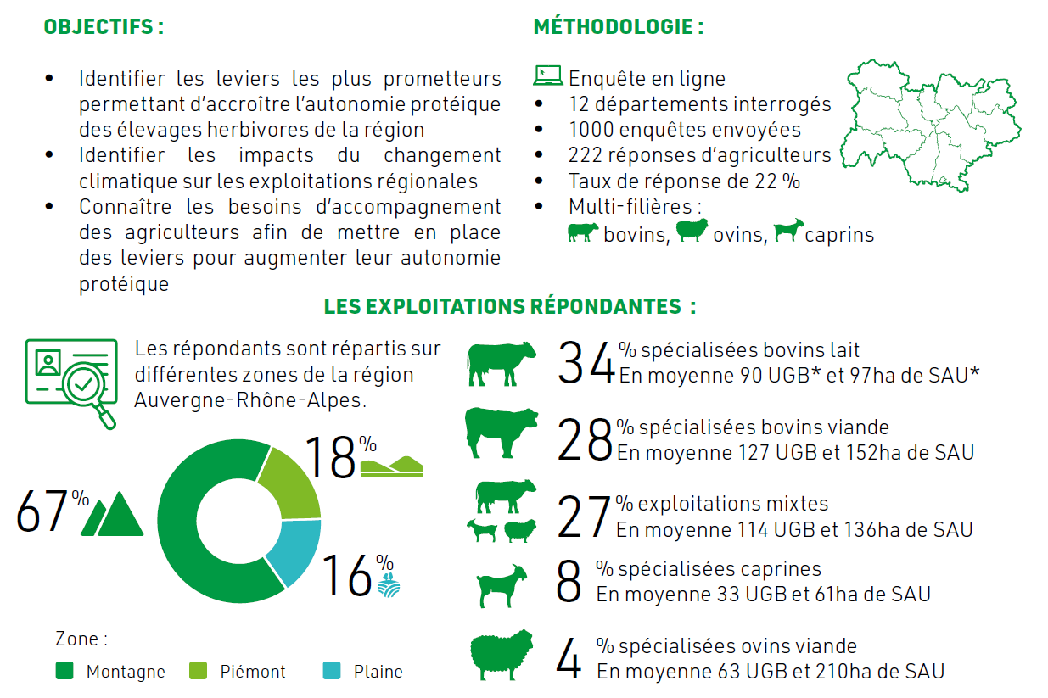
Evaluer le point de vue et les besoins des agriculteurs sur l’autonomie protéique par une enquête en ligne

Slide 9
Résultats
L’autonomie protéique, un sujet important pour les éleveurs :
85 % des agriculteurs interrogés souhaitent augmenter leur autonomie protéique
Parmi les éleveurs souhaitant augmenter leur autonomie protéique :
> 50 % des répondants considèrent leur autonomie faible à modérée
17 % des éleveurs estiment avoir une autonomie très faible → de nombreuses marges de progrès sont possible sur ces exploitations
15 leviers ont été énoncés dans le questionnaire afin d’avoir une vision sur les leviers déjà mis en place et ceux abandonnés dans les exploitations

Slide 10
Les leviers déjà mis en place
Raisons:
Economique
Optimiser le fonctionnement de l'exploitation
Facile à mettre en place
9

Slide 11
Les leviers abandonnés
Raisons:
Pas adapté à la structure de l’exploitation (parcellaire, stockage...)
Pas adapté au contexte pédoclimatique
Pas de rentabilité

Slide 12
Les leviers jamais envisagés
Raisons:
Pas adapté à la structure ou à l’organisation du travail dans l’exploitation
Manque d’informations sur ces leviers à envisager
11

Slide 13
LES LEVIERS SUR LESQUELS LES ÉLEVEURS AIMERAIENT TRAVAILLER
Diminuer le maïs au profit de l’augmentation de la production de légumineuses
Utiliser des espèces fourragères résistantes à sécheresse
Produire et valoriser du soja dans sa ration
Réaliser du sursemis
Implanter des méteils grains
Ce sont également les leviers les plus abandonnés
12

Slide 14
Les besoins d’accompagnement des éleveurs autour de l’autonomie protéique
Les sources d’informations
Les personnes sollicitées
61% : conseillers ou techniciens travaillant dans des organismes de conseil ou dans Chambres d’agriculture
48% d’autres agriculteurs pour échanger et
partager leurs expériences
38% des technico-commerciaux fournisseurs de semences ou d’aliments.
Témoignages d'éleveurs
Références économiques
Références techniques

Slide 15
Les besoins d'appuis techniques des agriculteurs qui s’orientent relativement vers le terrain
Visites d’exploitations / réunions bout de champs
Fiches techniques (itinéraires techniques, fiches d’appuis)
Journées de formations (75% des répondants n’ont jamais assisté à une formation sur cette thématique)
Documentations (articles de revue, presses)

Slide 16
Ce qu’il faut retenir et suite avec les autres tâches
85% des éleveurs interrogés souhaitent augmenter l’autonomie protéique de leurs exploitations > aléas climatiques (sécheresses et fortes chaleurs).
4 leviers mis en place en moyenne, 2 leviers abandonnés en moyenne
Besoins d’accompagnement : visites terrains et échanges entre pairs.
Suites du projet :
Prise en compte besoins exprimés à travers les groupes d’éleveurs qui seront amenés à tester et à échanger entre eux et avec les fermes expérimentales et de lycées.

Slide 17
Etat des lieux des besoins et de la production en protéines en région
Perspectives d'améliorations
Sur la base du travail de Laura Duchez (stagiaire Idele) et Alexia Deltreil (CRA AURA)
Présenté par Fabien Sevin (La Coopération Agricole) et Alice Berchoux (Idele)

Slide 18
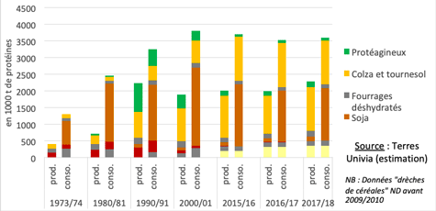
Un déficit en concentré protéique à l’échelle française constaté depuis plusieurs décennies
37 % de déficit
71 % de déficit
Source : Terres Univia, 2019

Slide 19
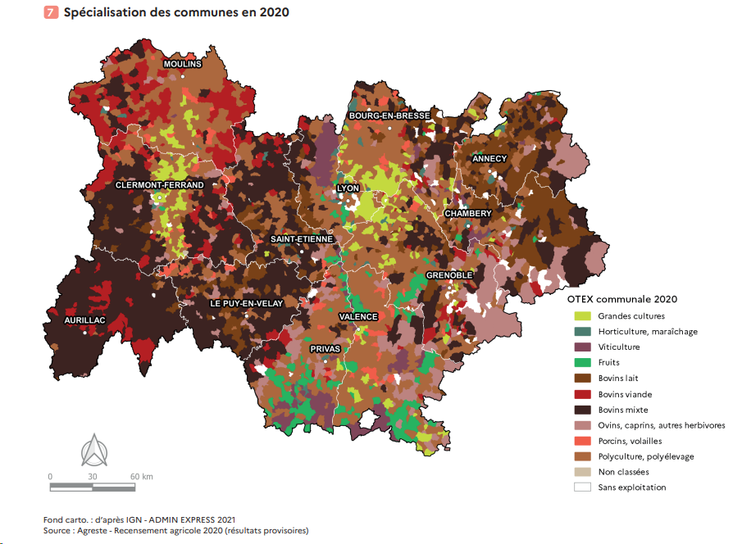
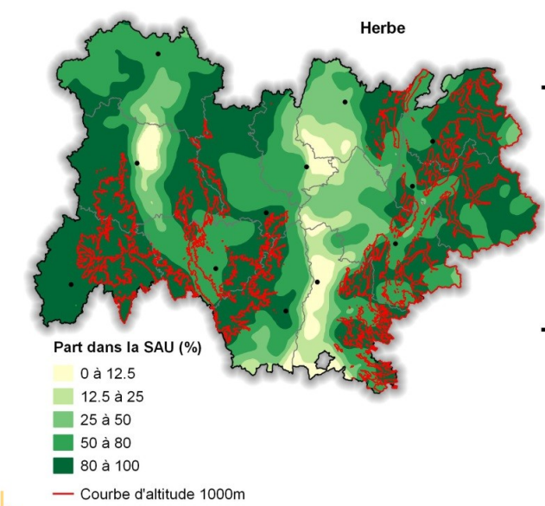
Quelle est la situation en région AuRA ?
Un territoire :
avec une forte présence de prairies (70 % de la SAU)
Et une forte présence de l’élevage herbivores (59 % des exploitations) sur les zones herbagères
Potentiel de production fourragère ++
Potentiel de production en concentré ---
Quel équilibre entre la production en protéines régionales et les besoins des herbivores en région ?

Slide 20
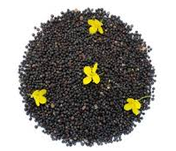
Quel équilibre entre la production en protéines régionales et les besoins des animaux régionaux ?
Equilibre = Autonomie protéique régionale
-> Besoins en protéines animaux = Production en protéines régionale
Production régionale en protéines
Besoins protéiques des animaux

Slide 21
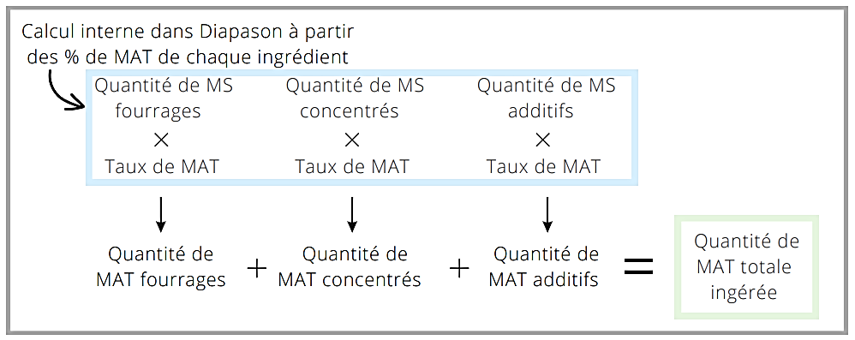
La méthodologie mise en œuvre
Pour les besoins protéiques des animaux (1/2)
Calculer les quantités de MAT ingérées par type d’animaux
Données mobilisées > Dispositif Inosys-Réseaux d’Elevage : 242 fermes en AuRA avec données technico-économiques sur le fonctionnement des systèmes d’élevages
Les données mobilisées sur les campagnes 2018 à 2021 :
Evaluation de l’origine des aliments consommés (information renseignée dans la BDD Diapason)
Source : Laura Duchez, 2022

Slide 22
La méthodologie mise en œuvre
Pour les besoins protéiques des animaux (2/2)
Calculer les quantités de MAT ingérées à l’échelle régionale
Estimation du nombre d’UGB à partir des données de la BDNI – extraction réalisée par la DRAAF
Quantité de MAT ingérée par filière
(T MAT / an)
Quantité de MAT totale ingérée
(kg MAT/UGB/an)
Nombre d’UGB
par filière

Slide 23
La méthodologie mise en œuvre
Pour les productions régionales en protéines
Surfaces déclarées à la PAC sur les campagnes 2018 à 2021
Exclusion des cultures destinées à l’alimentation humaine à 100 %
Estimation d’un rendement moyen par culture sur la base de l’expertise des conseillers Fourrages Puy-de-Dôme et Cantal et d’un travail similaire réalisé en Bourgogne-Franche-Comté
Estimation d’une teneur en MAT des fourrages et concentrés sur la base des tables INRA18 et de l’expertise des conseillers Fourrages Puy-de-Dôme et Cantal et d’un travail similaire réalisé en Bourgogne-Franche-Comté
Définition d’un pourcentage de valorisation de chaque culture pour l’alimentation animale d’après une enquête réalisée par La Coopération agricole

Slide 24
Evaluation des besoins en protéines des herbivores en AuRA
Besoins en protéines par UGB et par filière
+
kg MAT / UGB/an | BV | CL | OV | BL
Quantité de MAT fourrages autoproduits | 667 | 375 | 639 | 583
Quantité de MAT fourrages achetés | 22 | 42 | 17 | 46
Quantité totale de MAT fourrages consommés | 689 | 417 | 656 | 629
Quantité de MAT concentrés autoproduits | 28 | 138 | 29 | 33
Quantité de MAT concentrés achetés | 55 | 242 | 136 | 231
Quantité totale de MAT concentrés consommés | 83 | 380 | 165 | 264
Quantité totale de MAT consommées | 772 | 797 | 821 | 893
Autonomie protéique (autoproduits/consommés) | 90 % | 53 % | 80 % | 70 %
BL = UGB les plus consommateurs de protéines (fourrages + concentrés)
BV : UGB les moins consommateurs de protéines (fourrages + concentrés)
-
Source : moyenne campagne 2018, 2019, 2020, 2021
Données dispositif Inosys-Réseaux d’Elevage

Slide 25
Evaluation des besoins en protéines des herbivores en AuRA
1 119 605 UGB bovins viande (toutes catégories confondues)
79 373 UGB ovins viande (toutes catégories confondues)
598 811 UGB bovins lait (toutes catégories confondues )
20 983 UGB caprins (toutes catégories confondues)
Données : DRAAF - Extraction de la BDNI au 1er janvier 2022
T MAT / an | Bovins viande | Caprins lait | Ovins viande | Bovins lait | Total à l’échelle de la région AuRA
Quantité totale de MAT fourrages consommés | 771 408 | 10 815 | 52 069 | 375 832 | 1 211 124
Quantité totale de MAT concentrés consommés | 93 039 | 5957 | 13 057 | 157 966 | 270 019
Quantité totale de MAT consommés = Besoins en protéines | 864 447 | 16 772 | 65 126 | 534 798 | 1 481 143

Slide 26
Evaluation de la production en protéines en région AuRA

Slide 27
Evaluation de la production en protéines en région AuRA
Prise en compte de la MAT rectifié selon la consommation de céréales et d’oléo-protéagineux dédiée à l’alimentation animale

Slide 28
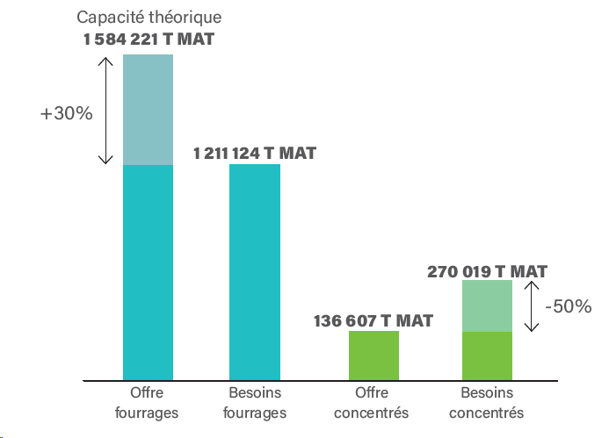
Degré potentiel d’autonomie protéique régionale
Un potentiel de production fourragère importante
Un déficit en concentré protéique de près de 50 %
Notes:
Une ressource fourragère importante
mais des marges de progrès existe sur la valorisation de la ressource
Un déficit en concentré protéique de 50 %
-> des marges de progrès :  des cultures d’oléoprotéagineux et  des sites de triturations

Slide 29
Des marges de progrès possibles pour rééquilibrer la balance
Besoins protéiques des animaux
Production régionale en protéines
Levier valorisation de la ressource : améliorer les pratiques de pâturage, conditions de stockage des fourrages…;
Levier troupeau : réduire les animaux improductifs, réduire le niveau de performance (acceptabilité ?)
Levier rationnement : bien équilibrer sa ration, optimiser les quantités de concentré consommées
Levier fourrages : cultiver des légumineuses, améliorer la qualité de ses prairies, « nouvelles » cultures fourragères, récolte à un stade précoce…
Levier oléoprotéagineux : cultiver + de soja, colza et tournesol
Levier industriel : transformation des graines en tourteau

Slide 30
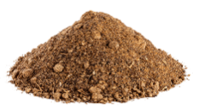
Focus sur la culture et la transformation d’oléoprotéagineux
Atteindre une autonomie totale en concentré protéique d'origine régionale : est-ce possible ?
2022 en AuRA = 613 000 ha grandes cultures (céréales + oléoprotéagineux) :
18 000 ha de soja = 3% de la SAU
36 000 ha de colza = 6% de la SAU
Pour combler le déficit à l’échelle régionale demande de produire 240 000 tonnes de MAT concentrés (= besoin protéique en concentré)
499 000 tonnes de tourteaux de soja
684 000 tonnes de tourteaux de colza
211 500 hectares de soja (34 % de la SAU)
416 000 hectares de colza (67 % de la SAU)
29
Source : Laura Duchez et al., 2022.

Slide 31
Focus sur la culture et la transformation d’oléoprotéagineux
Une autonomie totale en concentré protéique n’est pas atteignable mais des marges de progrès existent sur les capacités de transformation des graines
La région travaille sur la relocalisation de la production d’oléoprotéagineux :
3 sites de trituration (Allier, Ain, Isère) + 1 site existant à Lezoux
Capacité de produire 60 000 tonnes de tourteaux dans la région
Travail multi partenarial en cours dans le projet COOPEARA

Slide 32
D’autres projets existants sur la thématique de la protéine en région
Présenté par Alice Berchoux, Christophe Berthelot, Jean-Pierre Manteaux, Aurore Saison Gaulier, Fabien Sevin et Mathilde Pilard

Slide 33
COOPEARA : Renforcer l’autonomie protéique en région
Echelle de l’exploitation et du territoire
AuraProtéines : Accroitre la production de protéines en élevage
RESYF : Traque à l’innovation, et essais systèmes pour améliorer systèmes fourragers
Echelle de l’exploitation
FESTIG : essais de nouvelles espèces fourragères dans un contexte d’AOP
Echelle de la parcelle et du territoire
Cap’Protéines essais stations expé
Cap’Protéines + : essais stations expé
PME Kidure : Démarche de mise en place de mélange pour PME
Echelle de la parcelle
SecuFourrages: Doubles cultures, PME, cultures intermédiaires
PRAIR’IRR : Acquisition de références sur l’irrigation des fourrages
Cap’Protéines irrigation luzerne
2020
2021
2022
2023
2024
2025
2026
Notes:
Comités de concertations fourrages entre porteurs de projets financés par PEPIT / INRAE / IDELE / ARVALIS / VetAgroSup : au moins 1 fois par an
Projets à l’échelle de la parcelle alimentent les projets à l’échelle de l’exploitation et du territoire

Slide 34
PROJET COOPEARA (COOpération Protéines Elevages Auvergne-Rhône-Alpes)
Relocaliser en Auvergne-Rhône-Alpes la chaîne d’approvisionnement en protéines végétales pour l’alimentation animale

Slide 35
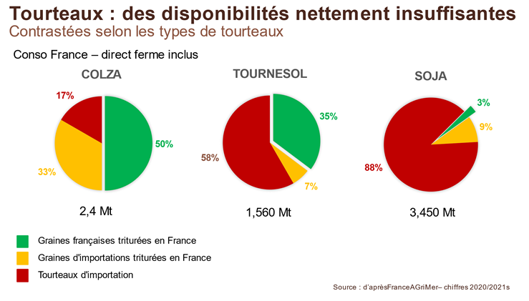
Contexte du projet
Des élevages trop dépendants des importations pour l’alimentation des animaux
90% des tourteaux de soja (et 60% des tourteaux de tournesol) utilisés par les coopératives régionales sont importés via le port de Sète (étude LCA ARA 2020).
Des impacts négatifs de plus en plus difficiles à accepter (vulnérabilité des approvisionnements, déforestation importée, empreinte carbone et environnementale des pratiques agricoles)
La flambée des engrais azotés
→ 2 enjeux :
Souveraineté en matière de tourteaux
Substitution des engrais azotés par les légumineuses
MAIS des freins techniques à lever pour produire la protéine végétale en France (génétique et itinéraires techniques adaptés aux territoires, efficience et qualité de la trituration, rentabilité éco)
Et une augmentation de l’autonomie protéique des élevages qui doit également passer par la valorisation des fourrages, dans un contexte de changements climatiques (déploiement CAP PROTEINE ET AURA PROTEINE

Slide 36
Un consortium d’acteurs représentatifs de la filière “alimentation animale” AuRA
cf. détail de la composition du consortium en annexe du document
23 partenaires impliqués
Maillon Production (grandes cultures)
Maillon Transformation (tourteaux, aliments)
Maillon Valorisation (élevages - productions animales)
1 chef de file coordination globale et valorisation
LCA ARA
6 organismes techniques (publics ou privés)
Coordination technique
R&D, expérimentation
diffusion/transfert
TERRES INOVIA
IDELE
OLEXA*
FIDOCL
CRA AURA
CHAMBRE AGRICULTURE AURA
TOP VESC
SICAREV
AGRIAL
16 opérateurs économiques agricoles
Essais/démo in situ
Déploiement en exploitations
ALTITUDE
FROM. HT HERBAGE
OXYANE
*Partenaires non financés
SICABA
BRESSOR*
GIE Loire Auvergne Agro (UCAL/EUREA)
ATRIAL
SICAGIEB
SODIAAL UNION*
NUTRALP (et ses coopératives mères : CAPDIS, JURA MONT BLANC, BRESSE MACONNAIS)
CIZERON Bio
UCA FEDER
FDCL 73-74*
CIRHYO
35

Slide 37
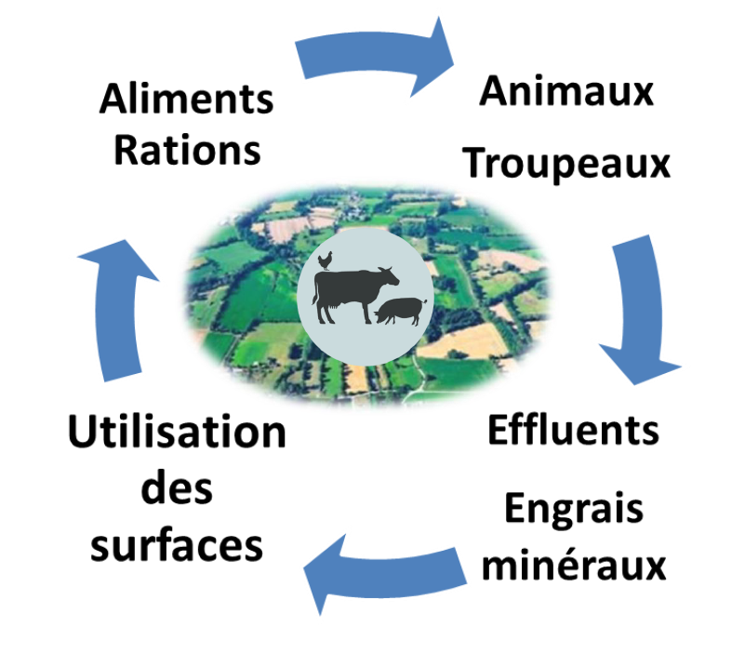
Plan d’action du projet
PRODUCTION
lot 1
ACTION 1
Identifier les variétés d’intérêts répondant à la géographie du territoire et aux systèmes d’exploitations
ACTION 3
Démontrer la faisabilité technico- économique auprès des producteurs
TRANSFO
lot 4
Développer la production régionale de protéines destinée à l’alimentation animale
Diffuser et valoriser les résultats issus des travaux
ACTION 2
Optimiser les process industriels de transformation et de valorisation des graines
ACTION 6
Faire connaître les résultats du projet en les croisant avec ceux d’autres projets en cours, vulgariser les références, former les techniciens et producteurs
lot 2
Augmenter l’autonomie alimentaire des exploitations d’élevage
ACTION 5
Tester et faire approprier des solutions agronomiques et zootechniques par un réseau de fermes pilotes
lot 5
Coordination et animation globale du projet
lot 3
Valoriser la garantie d’origine sur le marché
ACTION 4
Tester des produits finis auprès des consommateurs (BtoC)

Slide 38
Quels sont les impacts du projet ?
Capacité productive et reproductive
Responsabilité globale
Limiter les effets de la déforestation GES importation de soja
Favoriser la biodiversité en diversifiant l’ occupation de sols agricoles
Renforcer la durabilité des productions animales à l’échelle du territoire
Améliorer le revenu et la compétitivité des exploitation
Qualité de la production (AOP)
Robustesse
Réduire la sensibilité des exploitations aux spéculations sur le marché mondial
Diversité temporelle des cultures
Ancrage territorial
Autonomie et complémentarité
Autonomie dans le processus productif (voie fourrage/voie concentré)
37

Slide 39
Projet RESYF
projet
RESYF
Améliorer la résilience des systèmes fourragers face au changement climatique
objectifs
Traque à l’innovation
Co-conception et expérimentation
Valorisation diffusion
actions
identifier et caractériser les adaptations innovantes de systèmes fourragers
mise en place de dynamiques collectives et d’essais en exploitation, afin d’en objectiver l’efficacité et leurs impacts sur les exploitations
assurer une vision transversale et partagée des initiatives territoriales. Diffuser et valoriser les expérimentations au travers de la création de supports numériques et d’animation

Slide 40
RESYF, projet de 2022 à 2024
2022 : Traque à l'innovation chez les éleveurs
2023 : Rédaction de 8 fiches témoignages éleveurs – conseillers sur la résilience des systèmes fourragers à partir de la traque à l'innovation
2024 : tournage de 9 vidéos (dont 8 chez des éleveurs)
Animation de 6 collectifs d'éleveurs pour co-concevoir et expérimenter des essais systèmes sur le thème des fourrages
Livrables bientôt disponibles sur le site CRA AURA

Slide 41
PEPIT PRAIR’IRR:
PRAIRies, Intérêt de l’IRRigation face au changement climatique et pratiques innovantes (2022-2024)
ACTION 1: Identifier l’innovation et inspirer le changement
Portage: Rhône Conseil Elevage
ACTION 2: Expérimenter et acquérir des références: réseau luzerne
Portage: Arvalis
Suivi et traitement des données des parcelles de luzerne mise en place par les partenaires du réseau
ACTION 3: Expérimenter et acquérir des références: expérimentation fourrage en micro-parcelles
Portage: Arvalis
Mise en place, suivi et traitement des données des micro-parcelles de luzerne, fétuque et ray grass
ACTION 4: Diffuser les connaissances et stimuler le changement
Portage : Arvalis
Définition d’indicateurs, enquêtes, traque à l’innovation
Animation du projet et communication
Suite et continuité des actions financées via CAP’PROTEINE (2021-2022)

Slide 42
Point d’étape Action 1 : traque à l’innovation
- Rédaction de 8 fiches de synthèse sur les enquêtes réalisées
- Mise en place de suivi chez 3 d’agriculteurs « innovants »
-
- Elaboration guide d’enquête
- Réalisation de 32 enquêtes
Poursuite du suivi chez les agriculteurs innovants
2022
2023
2024

Slide 43
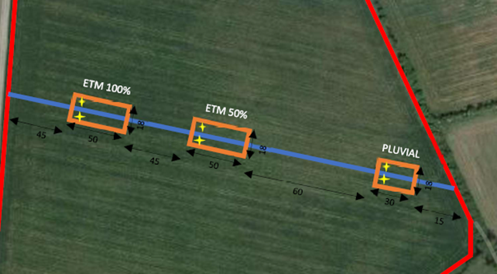
Point d’étape Action 2 : réseau luzerne
-
Suivie de 5 parcelles « agriculteurs » en expérimentation dans l’Ain, le Rhône, le Puy de Dôme, la Loire et l’Ardèche
Synthèse et compilation des données
Traitement des données
2022
2023
2024
Objectifs: établir la courbe de réponse à l’eau de la luzerne

Slide 44
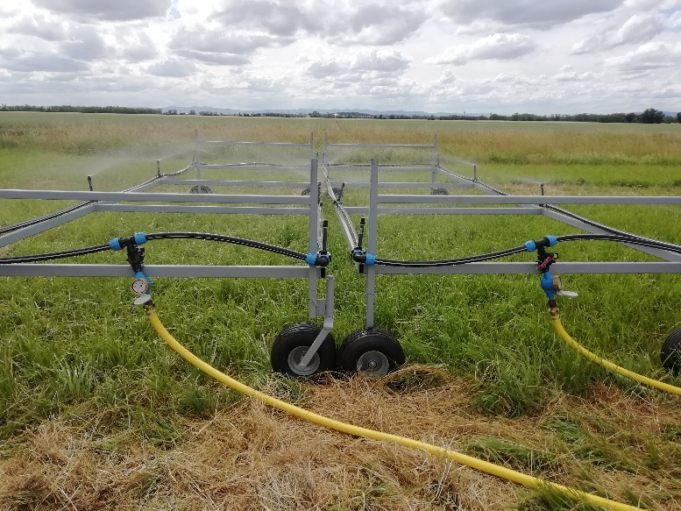
Point d’étape Action 3 : expé micro-parcelle
Suivi de l’essai micro-parcelle à Pusignan sur la station expérimentale d’ARVALIS
Synthèse et compilation des données
Traitement des données
2022
2023
2024
Objectifs: établir les courbes de réponse à l’eau de la luzerne, fétuque et ray-grass hybride

Slide 45
Point d’étape Action 4 : communication
- 8 fiches de synthèse sur les pratiques innovantes
- Rapport technique des deux premières années d’expérimentation
-
16 septembre : journée de partage des résultats sur la plateforme expérimentale d’ARVALIS
Automne 2024 : journée de restitution finale ouverte à l’ensemble des acteurs agricole AURA
2022
2023
2024

Slide 46
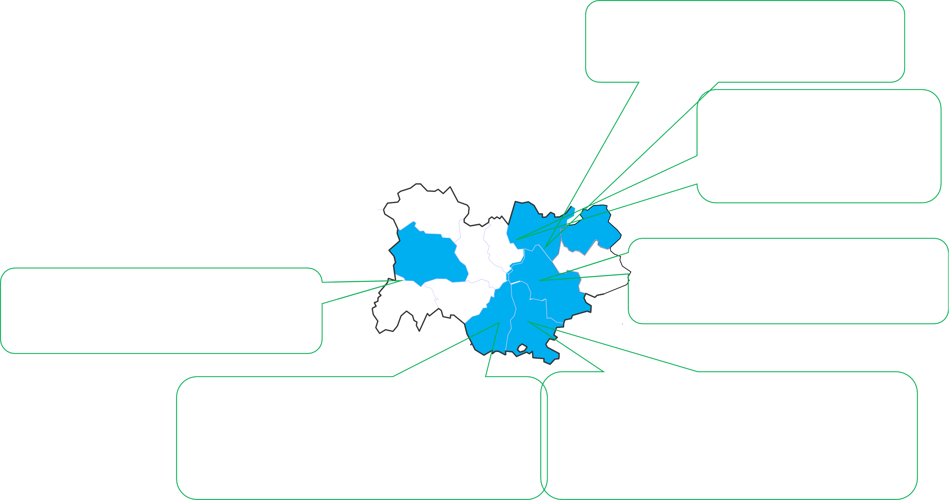
PME Kidure des prairies temporaires qui résistent mieux au sec, avec forte diversité
GAEC de Valyrêve, Poisieu, 600 m d’altitude, Bovins lait,
SécuF PME prévision 2 fauches + 2 pâtures
2 PME Kidure 2024 Bresse / Valromey
SécuFourrages PME 2021 à 2023, 8 sites année 4 et 5
PME Kidure 2024, test de l’outil sur 9 parcelles
expérimentales
Centre d’Elevage de Poisy, 500 m d’altitude, IGP Tomme de Savoie, bovins lait. SécuF PME pâturée
2 PME Kidure 2024 gaec les Eparis et gaec Cap 13 (Traize)
17 Sites
6 départements sur AuRA
PME kidure
Vernatel, Terres Froides, 600 m , bovins viande,
SécuF PME 3 fauches
2 PME Kidure 2024 Mathésyne / Bonneveaux
GAEC de VAREILLES, St Just, 850 m d’altitude, Bovins Lait.
SécuF PME fauchée
Gaec de la Route Panoramique, Tournon, bovins lait bio, 450 m d’altitude sol granitique, SécuF PME prévision 1 à 2 fauches + 1 pâture 4 F en 2021!!
Ferme du Pradel, caprins, SécuF PME pâturée
PME Kidure 2024 Montagne
LA Valentin, plaine de Valence, 150 m d’altitude, Bovins Lait Bio,
SécuF PME pâturée par les VL,
PME multi-sites, comparaison bandes 1 et 2,
expérimentation en blocs, semée en 2021
2 PME Kidure 2024 Bourdeaux / Diois
PME kidure CA38 jp Manteaux jean-pierre.manteaux@drome.chambagri.fr

Slide 47
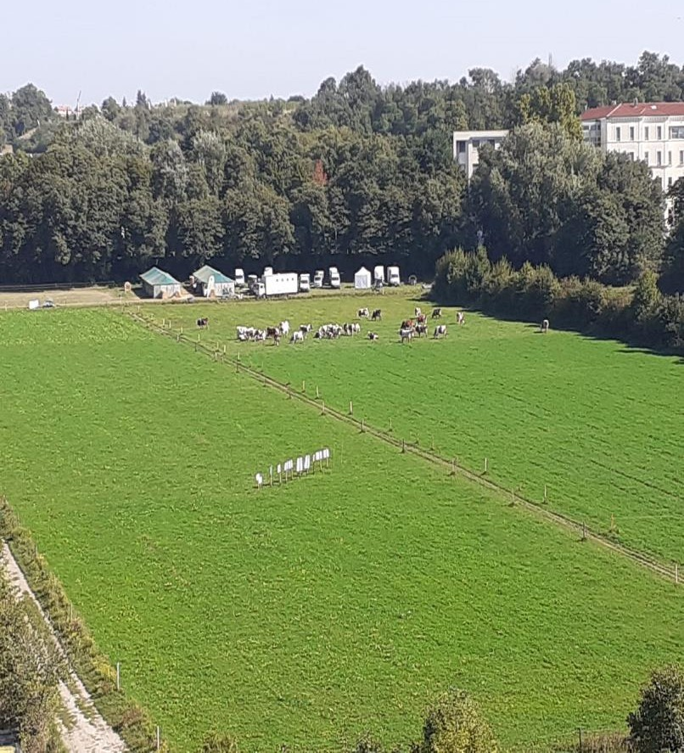
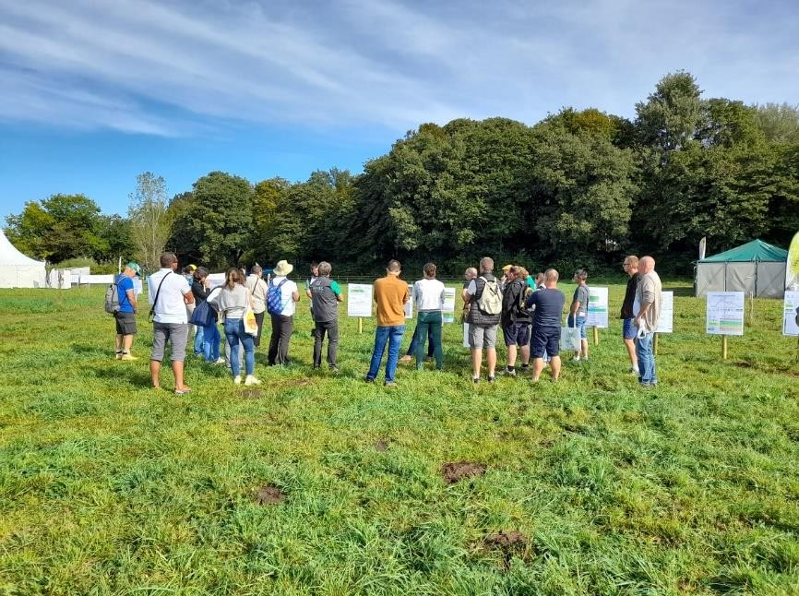
PME Kidure L.A. du Valentin 2023
PME Kidure. Composition des PME du LA du Valentin. Equilibre entre catégories.
Septembre 2023
Poids du sol nu et
adventices identique à sept 2022.
Diversité floristique reste
élevée
Cohabitation réussie
graminées/ légumineuses / diverses
100%
90%
Bande 4
bande 3
80%
70%
sol nu adventices bio actives légumineuses graminées
bande 2
60%
50%
40%
bande 1
30%
PME Kidure. Composition floristique des PME du LA du Valentin. détail par espèces
100%
20%
90%
10%
80%
sol nu
autres diverses plantain chicorée trefles annuels trefle blanc lotier
trefle violet luzerne sainfoin fléole
fetuque rouge pâturin des prés RGA
dactyle fétuque élevée
0%
Famosa 44
Famosa 44 + Saint Protéines + Marcllin
4 paddocks PMEKidure
BioActives
Paddock 4, « BioActives » St Marcellin + Famosa 44 +
70%
60%
Luzerne + Sainfoin +
Chicoree + Plantain :
50%
Pâturin des prés + abondant
que RGA
40%
30%
PME Kidure 2023
20%
10%
0%
Famosa 44
2
Famosa 44 + Saint Marcllin Protéines +
4 paddocks PMEKidure
BioActives

Slide 48
PME Kidure 2023
Des 4 bandes expé de SécuFourrages, passage en mode préconisation : 1 seule préconisation
 |  |  | nombre de graines semées
 |  |  | total | RESISTANTES AU SEC | RICHES EN PROTEINES | BIO ACTIVES
Bande 1 | 20 st marcellin + 5 luzerne+ 40 sainfoin | mélange initial EJ | 1726 | 1312 | 781 | 282
Bande 2 | Idem + Trefle Violet + Trèfle fraise | préconisation PME kidure | 2037 | 1512 | 1092 | 282
 |  | Hausse du nombre de graines semées | 311 | 200 | 311 | 0
A partir du mélange de l’éleveur (bande 1), de ses attentes, réalisation de la préconisation en utilisant l’outil Excel « PEP PME + sec ». Ex ci contre dans
le Diois

Slide 49
Une suite à Cap Protéines
Un nouveau projet qui s’inscrit dans le Programme National de Relance de la Souveraineté protéique de la France (2020 – 2030)
Un objectif national maintenu pour 2030 : doublement des surfaces en oléo-protéagineux et
légumineuses fourragères pour atteindre 8% de la SAU, soit 2 millions d’hectares
Réduire les importations de MRP :Tourteaux de soja
Cap Protéines (2021 - 2022) : Crédits France Relance (100 M€ dont 20 M€ pour la R&D), 4 ans Pilotage Terres Inovia + IDELE, 160 partenaires (116 pour le volet élevage)
Cap Protéines+ (2024 - 2026) : Crédits Casdar (CSO DAR), 7,5 M€, 36 mois
Pilotage Terres Inovia (+ IDELE), 123 partenaires (70 pour le volet élevage ruminants)
Cap Protéines ++ (2027 - 2030) ????

Slide 50
Un programme autour de 5 WP
WP 1 : Animation générale et gouvernance (Terres Inovia)
WP 2 : Sécuriser la capacité à produire les ressources végétales, fourragères et légumineuses à graines, face aux aléas climatiques (ARVALIS – Terres Inovia)
WP 3 : Solutions pour l’alimentation animale et approches territoriales (ITAVI-IFIP)
WP 4 : Ressources pour l’alimentation humaine et structuration des filières de production (Terres Inovia)
WP 5 : Dissémination et transfert des solutions vers les agriculteurs et apprenants et accompagnement à la gestion des risques liés aux transitions (IDELE- Terres Inovia)

Slide 51
Les partenaires régionaux impliqués
13 accompagnements de collectifs d’éleveurs et d’agriculteurs avec réalisation de diagnostic Devautop et d’accompagnement à la mise en place de leviers d’accroissement de l’autonomie protéique (CA 15, 26, 38, 63, 69, 01 et ADICE, Cantal CE, Haute-Loire CE, Rhône CE et Loire CE)
3 plateformes de suivi de stade phénologique dans des lycées agricoles (Moulin, Contamines et Centre d’Elevage de Poisy)
1 plateforme de prairies multiespèces (Centre d’Elevage de Poisy)
6 analyses multicritères de fermes de lycées (Moulin, Contamines, Poisy, Pradel, Montbrison, Saint Flour)
1 expérimentation animale à la ferme du Pradel
Pour une enveloppe globale (hors Idele) de 409 987 € pour les partenaires régionaux
Notes:
Budget global de 409 987 € pour les partenaires régionaux

Slide 52
NOUVELLES ESPECES FOURRAGERES ESTIVALES & INDICATIONS GEOGRAPHIQUES
Caractériser les effets de l'introduction de nouvelles espèces fourragères sur les exploitations et les fromages des filières fromagères AOP-IGP dans un contexte de changement climatique

Slide 53
Le projet FESTIG
L’ambition
La problématique : l’intégration des nouvelles espèces estivales est-elle compatible avec les fondamentaux des filières AOP-IGP et sous quelles conditions de mise en œuvre ?
Les questions :
Est-ce que ces nouvelles espèces remettent en cause la notion de lien au Terroir ?
Quels effets ont ces nouvelles espèces sur les pratiques des exploitations ? Sont-elles compatibles avec les règles et valeurs des filières ?
Est-ce que ces espèces ont des effets sur les qualités des fromages AOP-IGP ?
L’objectif :
Que les filières AOP-IGP définissent un cadre d’utilisation de ces nouvelles espèces cohérent avec leurs valeurs et fondamentaux

Slide 54
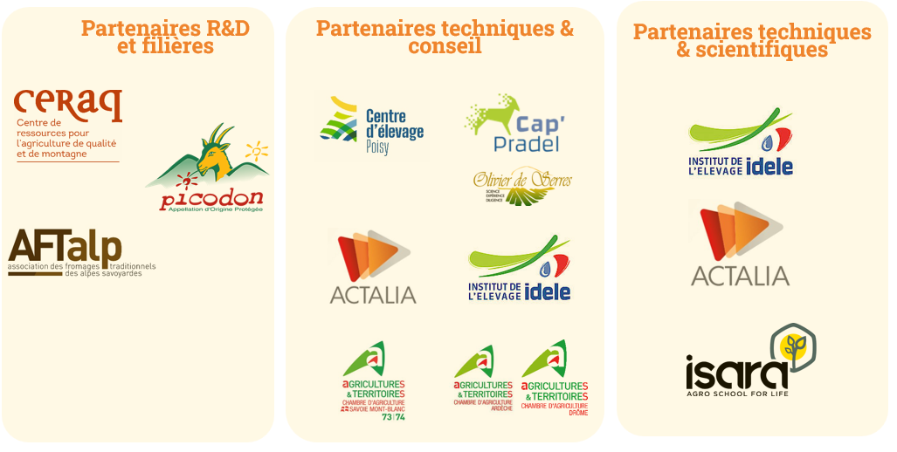
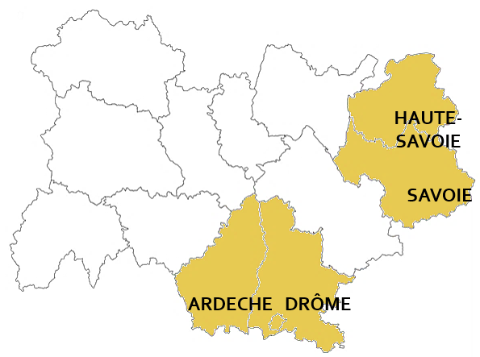
Le projet FESTIG
2 territoires pilotes, 12 partenaires 3 actions
Financeurs

Slide 55
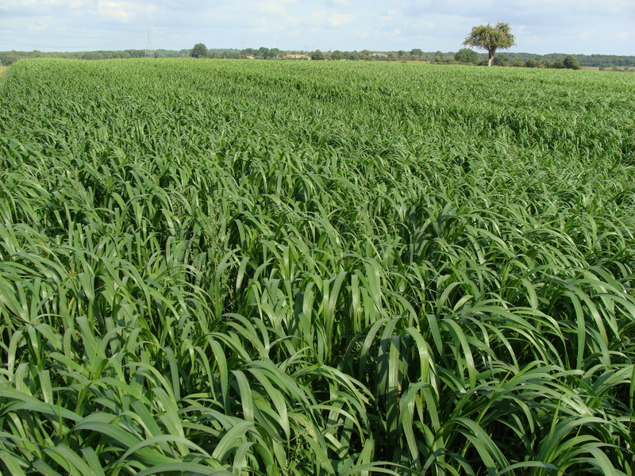
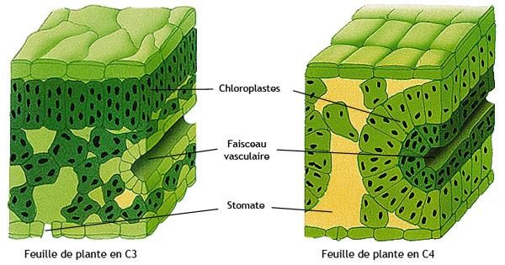
Les espèces étudiées
Graminées C4 ➔ résistantes au sec
Astéracée
Racine profonde ➔ résistante au sec
Moha
Teff grass
Sorgho
Millet perlé
Chicorée
Reussir.fr
Vital Concept
chicorée année 1 – Poisy

Slide 56
Le projet FESTIG
Le calendrier – temps forts
Année 1 - 2023 |  |  |  |  |  |  |  |  |  |  |  | Année 2 - 2024 |  |  |  |  |  |  |  |  |  |  |  | Année 3 - 2025
J | F | M | A | M | J | J | A | S | O | N | D | J | F | M | A | M | J | J | A | S | O | N | D | J | F | M | A | M | J | J | A | S | O | N | D
1
Connaissances & enjeux au sein des exploitations
Stagiaires « AOP, Terroir et pratiques »
2
effets sur la qualité du lait et des fromages
Expé POISY
Expé PRADEL
CHICOREE
SORGHO
3
Accompagner les filières & valoriser les résultats
Finalisation du cadre d’utilisation des espèces fourragères
4
Copil 1
Copil 2
Copil 3
Copil 4
Copil 5
Copil 6
Coordination

Slide 57
Les thématiques traitées dans les différents projets en station expé ou lycées:
FERM’INNOV :
Suivi stade phénologique et PME
Essais de 2 mélanges :
Fétuque/dactyle/TB/TV
RGH/TV/TB
Analyse de différents IT de sursemis dans une PP pour tester la résistance et la pérennité
Essais sur 10 bandes de PME : mesure de la productivité, de la composition botanique et de la valeur alimentaire sur différents cycles de production
Prairies multi-espèces
Irrigation
Culture fourragère estivale
Sursemis
Analyse multicritère
Essais sur 10 bandes de PME : mesure de la productivité, de la composition botanique et de la valeur alimentaire sur différents cycles de production
Essais sur 5 bandes de PME (dont 1 TB/RGA) pour analyser les valeurs alimentaires, la composition botanique selon différents cycles de pâture
Essais sur 5 bandes de PME (dont 1 TB/RGA) pour analyser les valeurs alimentaires, la composition botanique selon différents cycles de pâture
Essais sur 2 parcelles de chicorée : effets de l’ingestion sur les animaux, le lait et les fromages
Marmilhat
PRISM
Valorisation du sorgho du teff grass au pâturage par des BL
Amélioration de la teneur en protéine des prairies pâturées
Valorisation du sorgho du teff grass au pâturage par des BL
St-Genest-Malifaux
St Ex-Innov
Suivi et traitement de micro-parcelles irriguées de luzerne, RGH et fétuque
Brioude
St-Flour
Analyse multicritère
Suivi stade phénologique et analyse multicritère
Le Valentin
Le Valentin
Essais sur 10 bandes de PME : mesure de la productivité, de la composition botanique et de la valeur alimentaire sur différents cycles de production à destination du pâturage
Essais sur 10 bandes de PME : mesure de la productivité, de la composition botanique et de la valeur alimentaire sur différents cycles de production à destination du pâturage
Essais sur 5 bandes de PME (dont 1 TB/RGA) pour analyser les valeurs alimentaires, la composition botanique selon différents cycles de pâture
CAP’PRADEL
Essais sur 5 bandes de PME (dont 1 TB/RGA) pour analyser les valeurs alimentaires, la composition botanique selon différents cycles de pâture
Essais sur l’intérêt du pâturage de sorgho multicoupe par les chèvres : pâturage à différents stades
Essais sur 2 parcelles de sorgho : effets de l’ingestion sur les animaux, le lait et les fromages
Analyse multicritère
Notes:
Rajouter St Genest Malifaux

Slide 58
Pour aller plus loin
Les premiers livrables du projet AuRA Protéines sont disponibles
La plaquette de présentation du projet
La synthèse de l’enquête éleveurs « les besoins et attentes des éleveurs d’AuRA sur l’autonomie protéique »
Etat des lieux des besoins et de la production protéique en région et perspectives d'améliorations
Et les autres publications à venir sur le site https://www.aurafilieres.fr/aura-proteines/

Slide 59
Les évènements à venir en région
Journée le 21 mars animée par la Coopération agricole
« Les innovations végétales en alimentation animale au service de la performance de la filière élevage »
Journée fourrages animée par le PRID sur la production fourragère en région

